Slide 1
Progetto Speciale Multiasse “Sistema Sapere e Crescita” P.O. FSE Abruzzo 2007-2013 Piano degli interventi 2012-2013 Intervento A) promozione della conoscenza
Sviluppo ed applicazione di modelli
Computational Fluid Dynamics (CFD) per Safety
Risk Analyses nei LNGS nel contesto
della Direttiva Seveso Ter
Borsista:
Maria Teresa Ranalli
Tutor & Docente LNGS:
Marco Tobia – Roberto Tartaglia
Azienda - Tutor azienda:
Novatec Srl – Beomonte Zobel

Slide 2
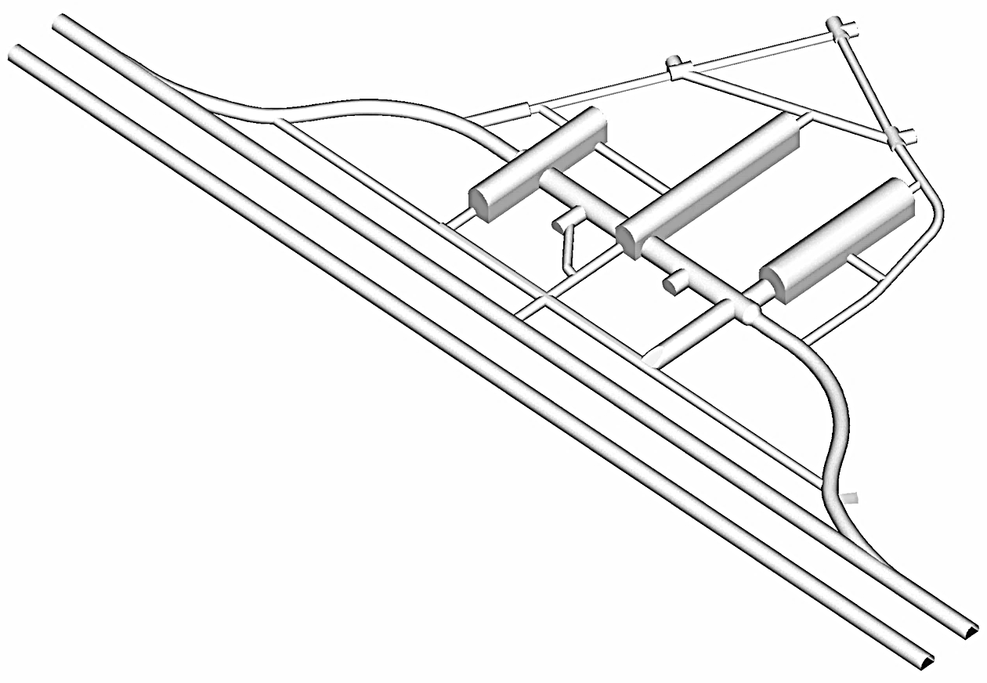
Obiettivi della borsa
Inserimento nel Servizio Prevenzione e Protezione
Addestramento in tema di legislazione normative di sicurezza industriale
Gestione dei progetti e safety management

Slide 3
Obiettivi della borsa
“Sviluppo ed applicazione di modelli Computational Fluid Dynamics (CFD) per Safety Risk Analysis nei LNGS nel contesto della direttiva Seveso ter”.

Slide 4
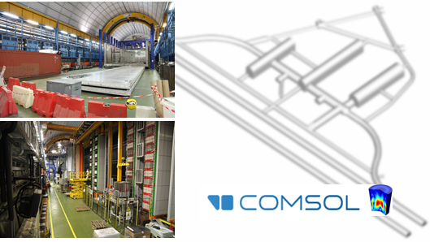
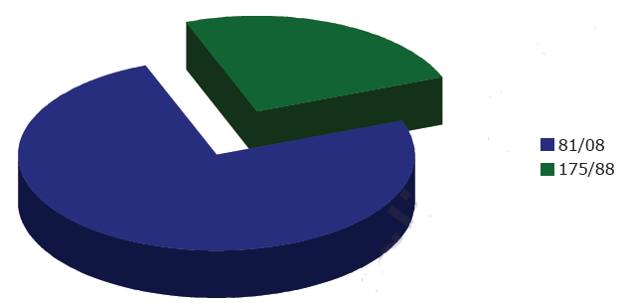
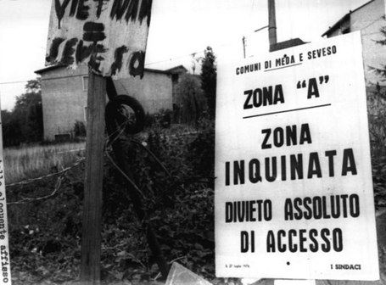
Svolgimento delle attività LNGS
Servizio Prevenzione
e Protezione
TESTO UNICO SULLA
SALUTE E SICUREZZA
SUL LAVORO
DIRETTIVA SEVESO:
RISCHIO INDUSTRIALE

Slide 5
Svolgimento delle attività LNGS
Servizio Prevenzione
e Protezione
Sicurezza industriale
& NTC08
Fenomeni non definiti nelle norme
Differenti obiettivi: esigenze di protezione di un impianto industriale
Rischio sismico LNGS

Slide 6
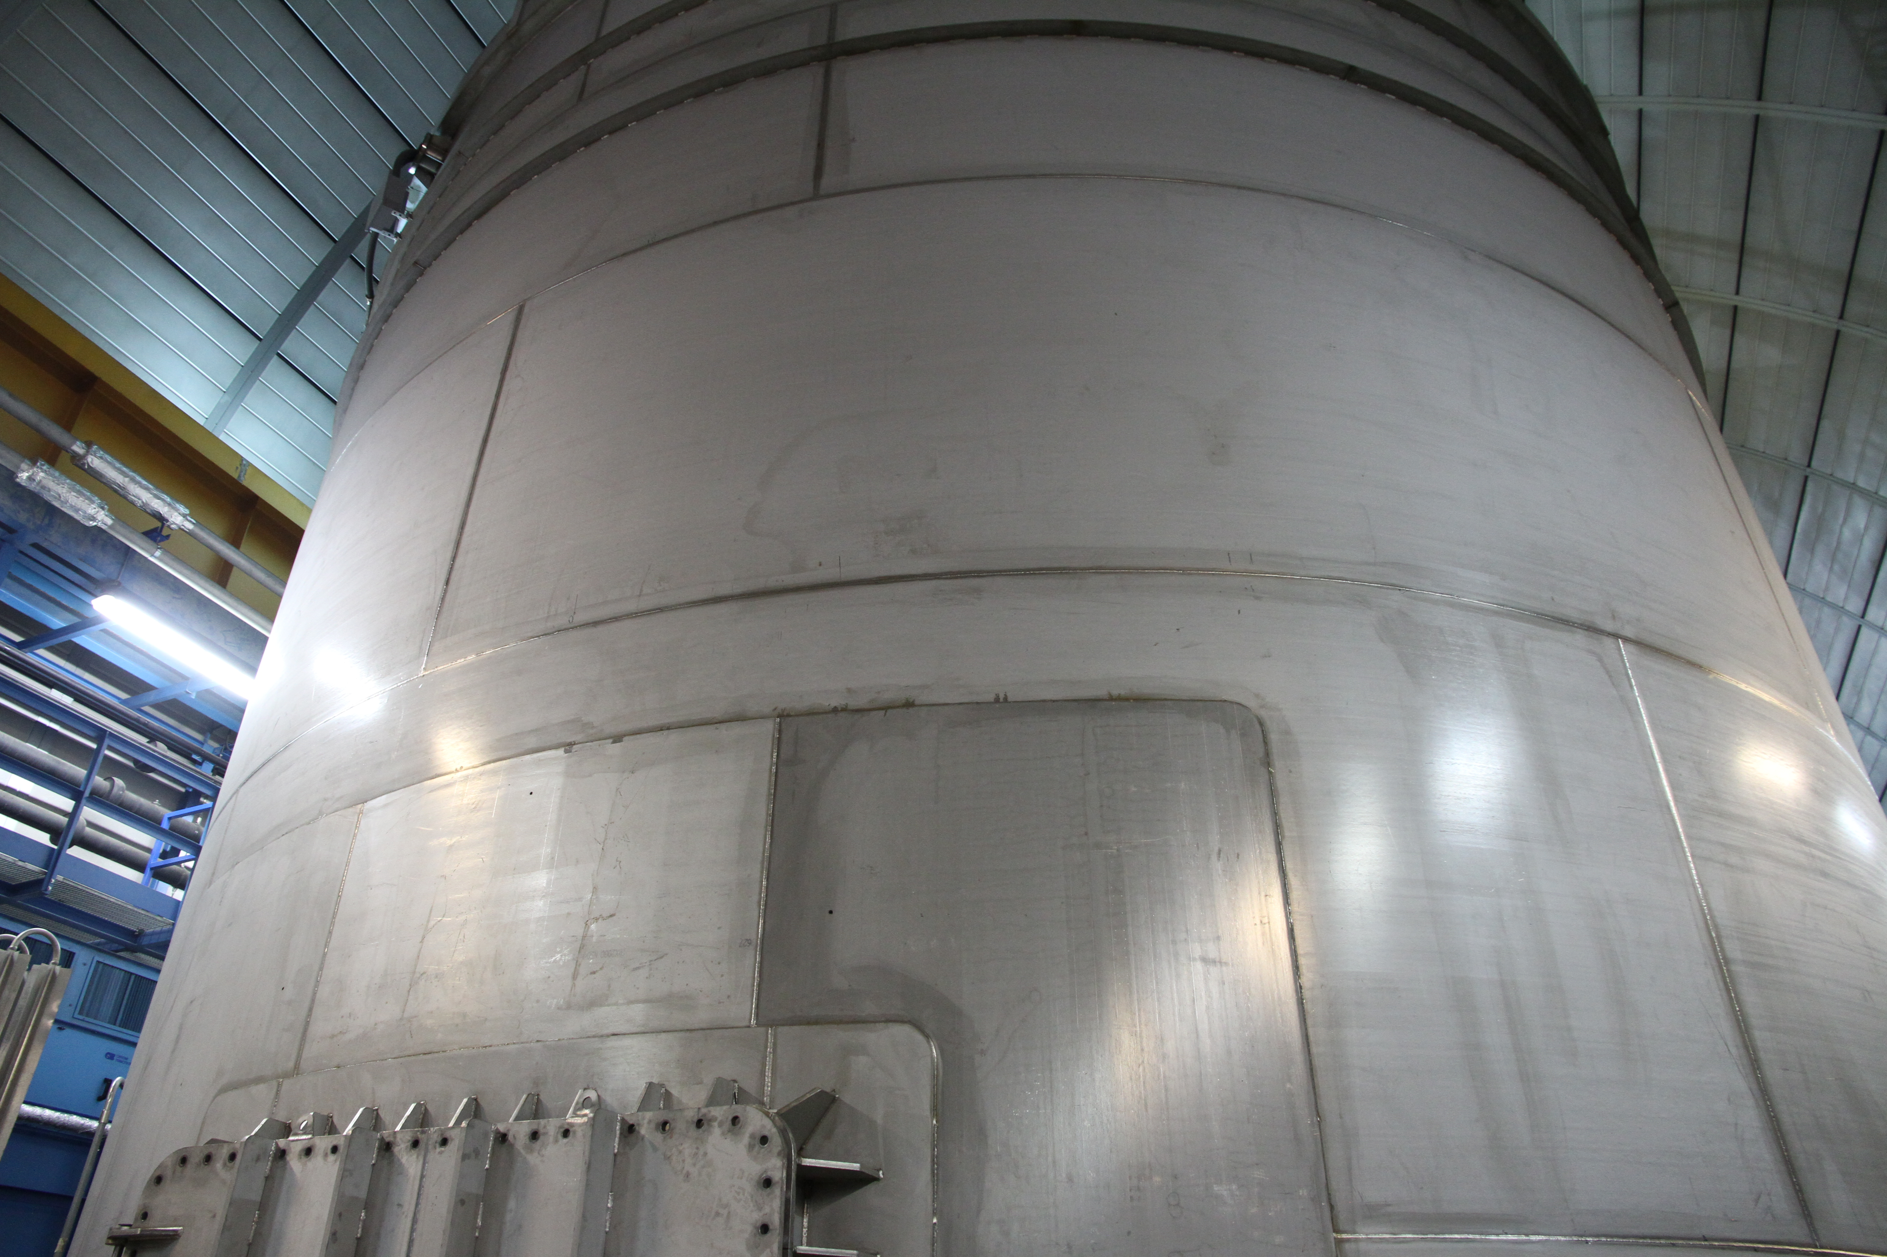
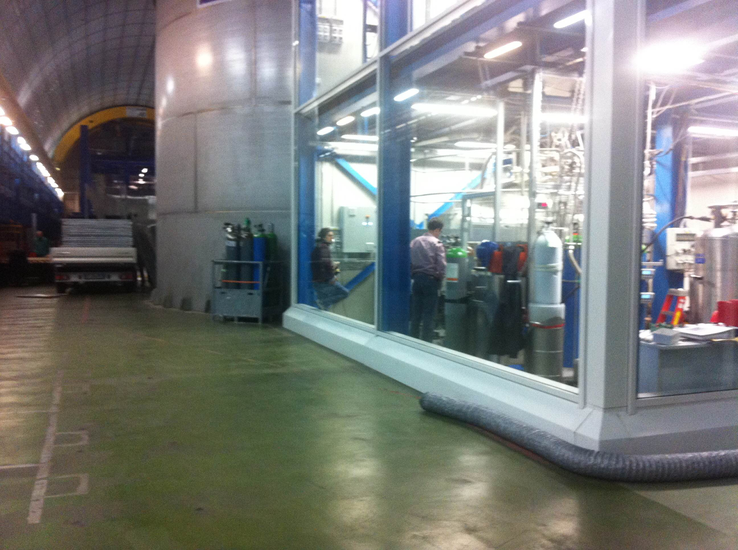
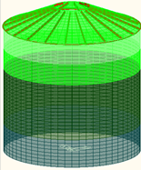
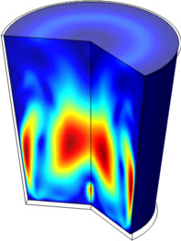
Svolgimento delle attività LNGS
Rischio sismico e impianti industriali
Modellazione ed analisi strutturale
di serbatoi cilindrici in acciaio
Modelli Computational Fluid Dynamics (CFD)

Slide 7
Svolgimento delle attività: Novatec
Novatec è spin-off dell’Università di Ingegneria dell’Aquila, con sede nei laboratori del DIIIE:
Dipartimento di Ingegneria Industriale e dell’Informazione e di Economia
Novatec offre servizi tecnici ad elevato valore aggiunto nel campo dell’ingegneria:
progettazione e problem solving di macchine e impianti
(macchine speciali e di prodotti innovativi )
gestione d’impresa
gestione e controllo della produzione, definizione dei processi organizzativi.

Slide 8
Svolgimento delle attività: Novatec
Macchina BS-Elevator destinata all’utilizzo in ambiente farmaceutico
Ottimizzazione fluidodinamica dei profili di scarico del materiale di processo

Slide 9
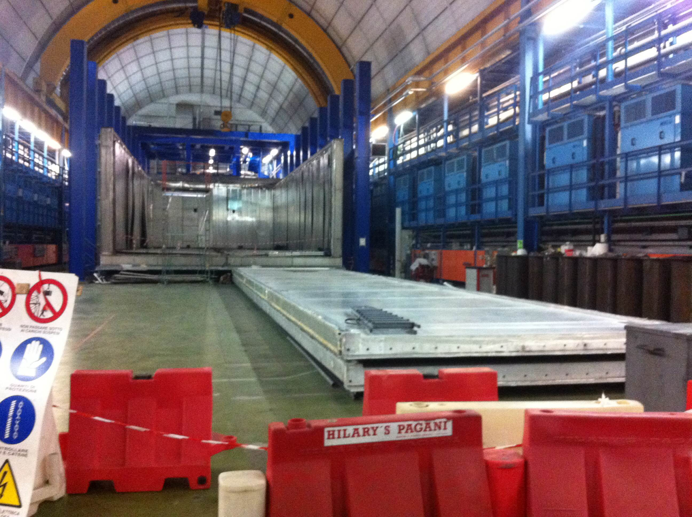
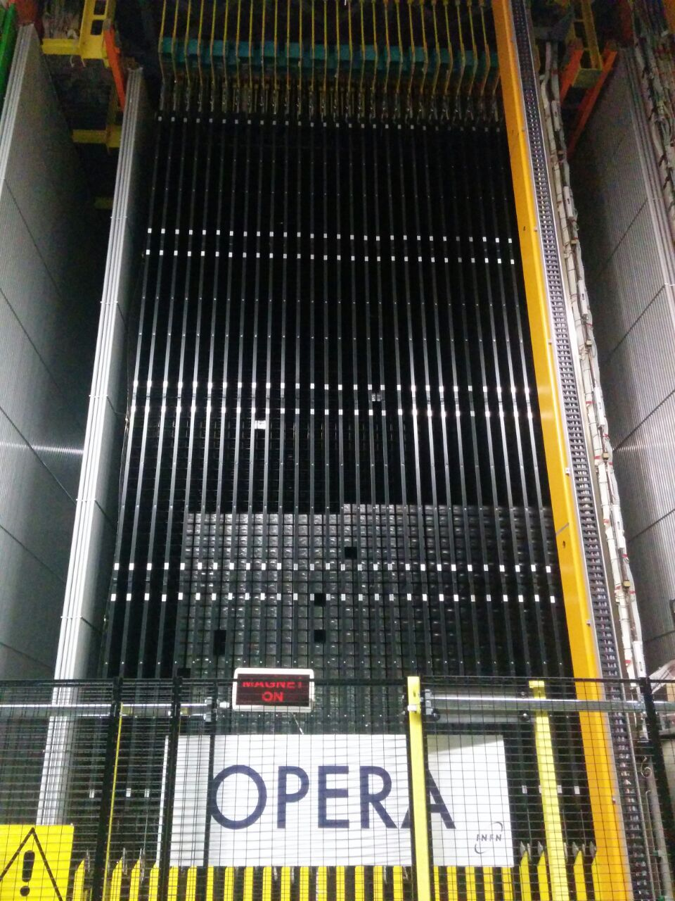
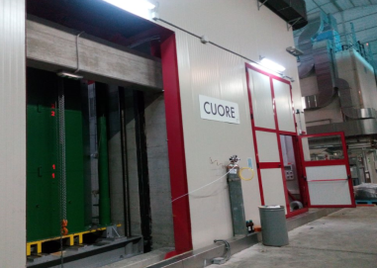
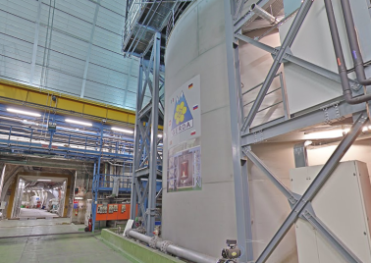
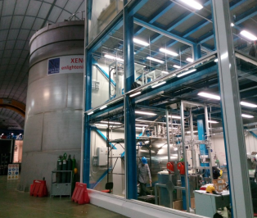
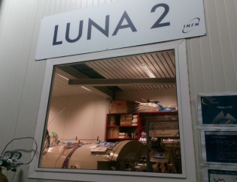
Conclusioni
Sicurezza industriale
Sistema di Gestione della Sicurezza
Cantieri laboratori esterni e sotterranei
Documento Valutazione Rischi
Modellazione fluidodinamica mediante software
Commissioning&Decommissioning

Slide 10
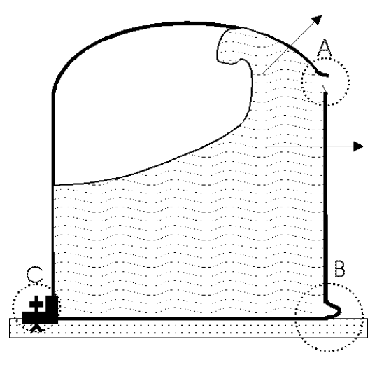
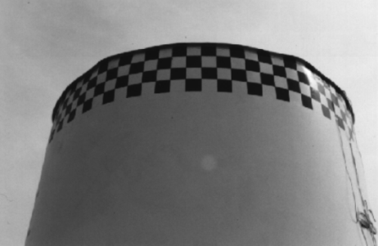
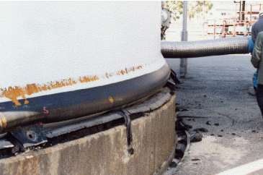
Conclusioni
Rischio sismico all’interno
dei LNGS
Modellazione ed analisi strutturale
di serbatoi cilindrici in acciaio

Slide 11
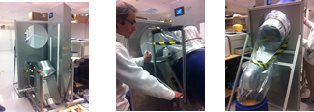
Conclusioni
Ottimizzazione fluidodinamica dei profili di scarico del materiale di processo
Studio preliminare per la certificazione ATEX della macchina mediante l’utilizzo degli strumenti software (COMSOL) in licenza presso i LNGS-INFN

Slide 12
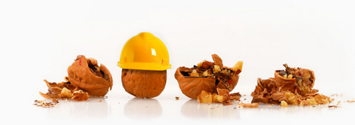
Grazie per l’attenzione.

